Slide 1
EXPOSICIÓN
AUDIENCIA PUBLICA
RENDICIÓN DE CUENTAS
FINAL 2022

Slide 2
ADMINISTRACION FINANCIERA
LIC. DAYSI ARCE ROJAS
Contadora Caja Cortes

Slide 3
PRESUPUESTO DE INGRESOS GESTION 2022
DESCRIPCION | PROGRAMADO | EJECUTADO | % DE EJECUCION
VENTA DE BIENES Y SERVICIOS DE LAS ADMINISTRACIONES PUBLICAS | 1.200.000,00 | 996,764,36 | 83
TASAS, DERECHOS Y OTROS INGRESOS | 220000,00 | 243607,96 | 111
CONTRIBUCIONES OBLIGATORIAS | 20.040,000,00 | 17620967,99 | 88
APORTES PATRONALES.- | 20,029,200,00 | 17598917,99 | 88
Del sector publico | 9,764,280,00 | 15595533,37 | 86
Del sector privado | 8,336,580,00 | 8178386,60 | 89
APORTES LABORALES.- | 1,928,340,00 | 2003384,62 | 104
Del sector publico | 583,200,00 | 557643,61 | 96
Del sector privado | 1,345,140,00 | 1445741,01 | 107
SEGURO VOLUNTARIO.- | 10.800,00 | 22050,00 | 204
DISMINUCION Y COBRO DE OTROS ACTIVOS FINANCIEROS | 9,040,000,00
TOTALES | 30,500,000,00 | 18,861,340,31 | 62

Slide 4
PRESUPUESTO DE CATEGORIA PROGRAMATICA GESTION 2022
CODIGO | DESCRIPCION | PRESUPUESTO APROBADO | EJECUTADO | PORCENTAJE
01 | ADMINISTRACION CENTRAL | 2862,421,00 | 1563,919,03 | 55
02 | SALUD | 24,275,856,00 | 15,655,215,11 | 64
098 | CORONAVIRUS COVID -19 | 740,600,00 | 585,379,30 | 79
03 | OTROS | 2621123,00 | 1333456,45 | 51
 | TOTALES | 30.500.000,00 | 19,137,969,89 | 63

Slide 5
RESUMEN DE INGRESOS DE CONTRIBUCIONES A LA SEGURIDAD SOCIAL DEL ENERO AL 31 DE DICIEMBRE DE 2022
CODIGO | DESCRIPCION | INGRESO POR APORTES | PORCENTAJE
70 | TARIJA | 15,704,193,13 | 89,13
71 | DISTRITAL DE BERMEJO | 1,231,545,97 | 6,99
72 | DISTRITAL DE YACUIBA | 173,394,36 | 0,98
73 | DISTRITTAL VILLAMONTES | 511,834,54 | 2,90
 |  | 17620,967,99 |  | 100

Slide 6
PRESUPUESTARIA DE EGRESOS ACTIVIDAD 01 ADMINISTRACION
PARTIDA | DESCRIPCION | PRESUPUESTO APROBADO | PRESUPUESTO EJECUTADO | % DE EJECUCION
10000 | SERVICIOS PERSONALES | 2,253,673,00 | 1,261,887,23 | 56
20000 | SERVICIOS NO PERSONALES | 477,148,00 | 246,647,80 | 52
30000 | MATERIALES Y SUMINISTROS | 131.600,00 | 53,384,00 | 42
 | TOTAL EJECUTADO | 2,862,421,00 | 1,563,919,03 | 55

Slide 7
PRESUPUESTARIA DE EGRESOS
PRESUPUESTARIA DE EGRESOS ACTIVIDAD 02 SALUD
PARTIDA | DESCRIPCIO | PRESUPUESTO APROBADO | PRESUPUESTO EJECUTADO | % DE EJECUCION
10000 | SERVICIOS PERSONALES | 11,638,407,00 | 6,265,173,47 | 54
20000 | SERVICIOS NO PERSONALES | 7.005,691,00 | 5,959,113,74 | 85
30000 | MATERIALES Y SUMINISTROS | 5,308,618,00 | 3,430,927,90 | 61
 | TOTAL EJECUTADO | 23,934,716,00 | 15,655,215,11 | 64

Slide 8
PRESUPUESTO DE EGRESOS COVID 19
PRESUPUESTO DE EGRESOS COVID 19 PREVENCIÓN , CONTROL Y ATENCION DEL CORONAVIRUS
PARTIDA | DESCRIPCION | PRESUPUESTO APROBADO | PRESUPUESTO EJECUTADO | % DE EJECUCION
20000 | SERVICIOS NO PERSONALES | 578,600,00 | 503,669,30 | 87
30000 | MATERIALES Y SUMINISTROS | 162,000,00 | 81,710,00 | 50
 | TOTAL EJECUTADO | 740,600,00 | 585,379,30 | 79

Slide 9
PRESUPUESTARIA DE EGRESOS
PRESUPUESTARIA DE EGRESOS ACTIVIDAD 03 OTROS
PARTIDA | DESCRIPCION | PRESUPUESTO APROBADO | PRESUPUESTO EJECUTADO | % DE EJECUCION
4000 | ACTIVOS REALES | 868.000,00 | 544,395,00 | 63
7000 | TRANSFERENCIAS | 1,102,200,00 | 789,061,45 | 72
 | TOTAL | 1,970,200,00 | 1,333,456,45 | 67

Slide 10
CAJA DE SALUD CORDES REGIONAL DE TARIJA
ESTADO DE RESULTADOS
DEL 1 DE ENERO AL 31 DE DICIEMBRE DE 2022
Expresado en Bolivianos)
COD | DESCRIPCION
50000 | RECURSOS CORRIENTES | 18,861,340,31
52200 | Ventas de Servicios | 996,764,36
54500 | Multas | 243,607,96
56110 | cont. Obligatorias patronales | 15,595,533,37
56120 | contr obligatorias laborales | 2,003,384,62
56200 | Contribuciones voluntarias | 22,050,00
60000 | GASTOS CORRIENTES | 24,221,106,08
61000 | Gastos de consumo | 22,406,516,34
61100 | costo servicio personales | 8,250,474,46
61410 | Costo de Servicios No Personales | 6,895,112,48
61420 | Costo de materiales y suministros | 4,266,105,53
61710 | Depreciación activo fijo | 2,452,926,53
63000 | Prestaciones economicas | 541,897,34
65000 | Transferencia al ministerio de salud y ASSUS | 1,850,201,62
42000 | Ajuste por inflancion y tenencia de bienes | -35,611,88
31530 | RESULTADO DE LA GESTION | (5,359,765,77)

Slide 11
ADMINISTRACIÓN DE SALUD

Slide 12
Otorgar prestaciones en dinero especie y servicio de salud a la población protegida en los regímenes de enfermedad. Maternidad y riesgos profesionales a corto plazo, mediante profesional, preventiva, curativa, recuperativa y rehabilitador, con calidad calidez oportunidad, accesibilidad y satisfacción a nivel nacional, mediante las oficinas regionales

Slide 13
Ser una institución a nivel Nacional, con infraestructura propia, equipamiento de alta tecnología y recursos humanos capacitados para la presentación de servicios de salud con calidad y calidez, como modelo del sistema de seguridad social a corto plazo.

Slide 14
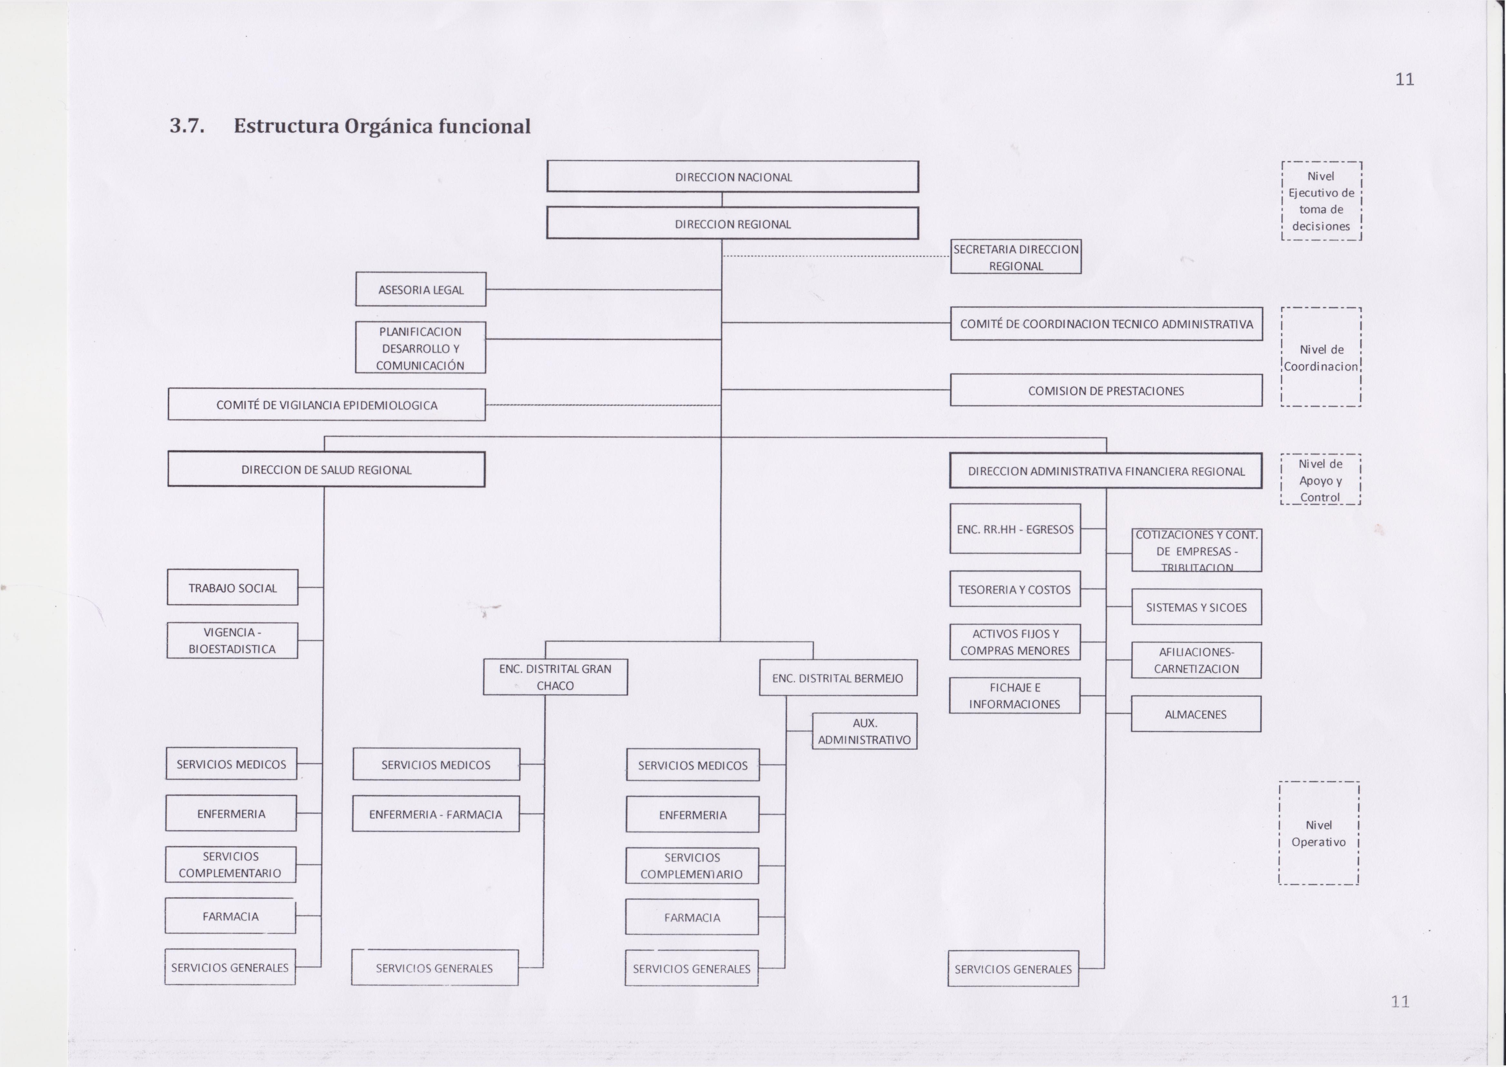

Slide 15
RECURSOS HUMANOS

Slide 16
Personal | Distrital Tarija | Distrital Yacuiba | Distrital Bermejo | Distrital Villamontes | Total General
Médicos | 22 | 1 | 7 | 1 | 31
Odontólogos | 2 |  | 1 |  | 3
Enfermeras | 19 | 1 | 5 | 1 | 26
Farmacéuticas | 3 |  | 1 |  | 4
Bioquímicas | 3 |  | 1 |  | 4
Fisioterapeutas | 2 |  | 1 |  | 3
Técnico Imagenologo | 2 |  | 2 |  | 4
Nutricionista | 1 |  |  |  | 1
Personal Administrativo | 6 | 1 | 2 |  | 9
Personal de Apoyo | 15 | 1 | 3 | 1 | 20
Totales | 75 | 4 | 23 | 3 | 105

Slide 17
Afiliación

Slide 18
INCREMENTO A LA POBLACIÓN PROTEGIDA 1% GESTIÓN 2022
 |  |  | COTIZ | BENEF
afiliaciones nuevas gestion 2022 |  |  | 652 | 399
reafiliaciones gestion 2022 |  |  | 454 | 430
TOTAL |  |  | 1106 | 829 | 1935
a) NUMERO DE AFILIACIONES Y REAFILIACIONES NUEVAS POR SECTOR GESTION 2022
 | COTIZ | BENEF
ACTIVOS | 957 | 716
PASIVOS | 149 | 113
TOTAL | 1106 | 829
b) NUMERO DE TRABAJADORES Y BENEFICIARIOS DADOS DE BAJA GESTION 2022
NUMERO DE BAJAS DE TRABAJADORES COTIZANTES |  |  |  |  |  | 1229
NUMERO DE BENEFICIARIOS QUE FUERON DADOS DE BAJA GESTION 2022 |  |  |  |  |  | 980
NOTA: no se toma en cuenta aquellas cuyos asegurados no realizaron el tramite de afiliacion
los cuales se considera un 13% sobre el total de las bajas registradas

Slide 19
POBLACIÓN PROTEGIDA TARIJA
GESTIÓN | POBLACIÓN PROTEGIDA |  | POBLACIÓN COTIZANTE |  |  |  | BENEFICIARIOS
 |  |  | ACTIVOS |  | PASIVOS
2021 | 8518 |  | 3801 |  | 802 |  | 3915
2022 A DICIEMBRE | 8009 | -5,98% | 3595 | -5,42% | 909 | 13,34% | 3505
POBLACIÓN PROTEGIDA BERMEJO
GESTIÓN | POBLACIÓN PROTEGIDA |  | POBLACIÓN COTIZANTE |  |  |  | BENEFICIARIOS
 |  |  | ACTIVOS |  | PASIVOS
2021 | 1727 |  | 533 |  | 386 |  | 808
2022 A DICIEMBRE | 1700 | -1,56% | 548 | 2,81% | 390 | 1,04% | 762

Slide 20
POBLACIÓN PROTEGIDA YACUIBA
GESTIÓN | POBLACIÓN PROTEGIDA |  | POBLACIÓN COTIZANTE |  |  |  | BENEFICIARIOS
 |  |  | ACTIVOS |  | PASIVOS
2021 | 356 |  | 294 |  |  |  | 62
2022 A DICIEMBRE | 104 | -71% | 63 | -78,57% |  |  | 41
NOTA: Se corrigio la base de datos de los asegurados en la distrital de yacuiba atravez de un cruce de planillas
debo mencionar tambien que en yacuiba existe muchos trabajadores como ser de la Asamblea LDT.
Gob Aut. Dep. de tarija, BOA, NAABOL que por numero patronal los asegurados figuran en la población de Tarija
POBLACIÓN PROTEGIDA VILLAMONTES
GESTIÓN | POBLACIÓN PROTEGIDA |  | POBLACIÓN COTIZANTE |  |  |  | BENEFICIARIOS
 |  |  | ACTIVOS |  | PASIVOS
2021 | 332 |  | 193 |  |  |  | 139
2022 A DICIEMBRE | 255 | -23% | 142 | -26,42% |  |  | 113

Slide 21
POBLACION PROTEGIDA (TARIJA , YACUIBA, VILLAMONTES Y BERMEJO)
GESTIÓN | POBLACIÓN PROTEGIDA |  | POBLACION COTIZANTE |  |  |  | BENEFICIARIOS
 |  |  | ACTIVOS |  | PASIVOS
2021 | 10933 |  | 4821 |  | 1188 |  | 4924
2022 A DICIEMBRE | 10068 | -7,91% | 4348 | -9,81% | 1299 | 9,34% | 4421
Nota: existe un decremento de la poblacion cotizante activa, a causa del cese de actividades de
GOBIERNO AUT. DPTAL DE TARIJA - SEDECA y eliminacion de los contratos de la partida 121
por parte del GOBIERNO AUTONOMO DEPARTAMENTAL DE TARIJA.
debo aclarar que los trabajadores del SEDECA estan en proceso de reincorporacion al seguro
en cumplimiento a la sentencia constitucional

Slide 22
CONTROL DE EMPRESAS Y COTIZACIÓN

Slide 23
EMPRESAS NUEVAS AFILIADAS EN LA GESTION 2022
Nº | Nº PATRONAL | EMPRESA | FECHA DE AFILIACION | Nº DE NIT
 | Tarija
1 | 070-851-489 | CERPAXTAR - XIMENA BEATRIZ SOTO TERAN | 22-02-22 | 5303485010
2 | 070-602-490 | ESTRACOND S.R.L. | 19-04-22 | 394385020
3 | 070-512-493 | GOLDEN SUPPY S.R.L. | 29-06-22 | 341104028
4 | 070-515-495 | CYBERCORP S.R.L. | 29-06-22 | 371082021
5 | 070-999-017 | RODRIGUEZ SALGADO SILVANA - GOB.AUT.MUNICIPAL DE URIONDO | 10-05-22
6 | 070-900-497 | SOCIEDAD CIVIL PORVENIR | 23-08-22 | 424162023
7 | 070-919-498 | FUNDACION ALMA | 31-08-22 | 376788028
8 | 070-151-500 | EMAPAU - EMPRESA MUNICIPAL DE AGUA POTABLE Y ALCANTARILLADO SANITARIO DE URIONDO | 21-12-22 | 304096022
 | Yacuiba
1 | 071-151-499 | PLANTA INDUSTRIAL GARCIA & JARAMILLO S.R.L. | 14-11-22 | 316332021
 | Bermejo
1 | 072-523-494 | FARMACIA DEL PUEBLO DE ELIZABETH GARNICA LAYME | 29-06-22 | 5056942010
2 | 072-452-210 | EMPRESA CONSTRUCTORA CONSTRUCTEJ-M - BERMEJO | 25-11-22 | 1867623011
3 | 072-551-121 | LA COSTA HOTEL | 01-10-22 | 3491587014
 | Villa Montes
1 | 073-452-210 | EMPRESA CONSTRUCTORA CONSTRUCTEJ-M - VILLA MONTES | 25-11-22 | 1867623011
13 |  | Total Empresas Afiliadas Gestion 2022
 |  | Tarija, 18 de Enero del 2023

Slide 24
EMPRESAS CON BAJA DEFINITIVA GESTION 2022
Nº | Nº PATRONAL | EMPRESA | FECHA DE BAJA | Nº DE NIT
 | Tarija
1 | 070-999-003 | MARIA SYLVIA QUIROS BARRENECHEA | 30/4/2022 | 1880883
2 | 070-552-414 | FOOD TIME S.R.L. | 30/4/2022 | 324392022
3 | 070-155-437 | FINCA LOS ALISOS LTDA | 31/3/2022 | 316510027
4 | 070-452-443 | CONSTRUCTORA CONSULTORA SIAMAR S.R.L. | 20/6/2022 | 198624024
5 | 070-430-066 | GOBIERNO AUT. DPTAL DE TARIJA - SEDECA | 10/8/2022 | 178928029
6 | 070-749-425 | LAVADERO TARIXA | 31/8/2022 | 7168706012
7 | 070-242-278 | ASTRIX S.A. | 31/12/2020 | 1023053020
 | Yacuiba
1 | 071-523-467 | OPTICA BRUNO "GLORIA RAMALLO MONTES" | 31/1/2022 | 61506010
2 | 071-450-040 | CONSTRUCTORA ERIKA S.R.L.(YACUIBA) | MAYO/2021 | 1011609020
3 | 071-410-135 | CABOPA S.R.L.(YACUIBA) | ENERO/2021 | 184770027
 | Bermejo
1 | 072-602-111 | EMPRESA DE TRANSPORTE EXPRESO EL BERMEJEÑO S.R.L. | 31/3/2018 | 181366022
2 | 072-523-108 | TIENDA DE CALZADOS "ELY" | 31/1/2020 | 4130679017
3 | 072-741-100 | LIBRERIA NANDITO | 31/12/2020 | 5035323019
 | Villa Montes
1 | 073-452-345 | EL TIGRE SOCIEDAD CIVIL - CON BAJA | 25/2/2022 | 176192028
2 | 073-452-343 | TRIANGULO SUR SOCIEDAD CIVIL | 31/12/2021 | 146172026
3 | 073-452-344 | SAN ANTONIO SOCIEDAD CIVIL | 31/3/2021 | 132495027
4 | 073-730-014 | CAJA DE SALUD CORDES DISTRITAL VILLAMONTES | 31/12/2019 | 1017475028
17 |  | Total Empresas con Baja Definitiva Gestion 2022
 |  | Tarija, 18 de Enero del 2023

Slide 25
EMPRESAS AFILIADAS | GESTIÓN 2020 | GESTIÓN 2021 | GESTIÓN 2022
Tarija | 249 | 254 | 253
Yacuiba | 26 | 27 | 25
Bermejo | 31 | 32 | 32
Villa Montes | 21 | 23 | 20
Baja Temporal | 35 | 35 | 35
Baja Definitiva | 99 | 104 | 123
Total Empresas Afiliadas | 461 | 475 | 488

Slide 26
CAJA DE SALUD CORDES REGIONAL TARIJA
EMPRESAS AFILIADAS
EMPRESAS AFILIADAS | GESTIÓN 2020 | GESTIÓN 2021 |  | GESTIÓN 2021 | GESTIÓN 2022 |  | GESTIÓN 2022
DISTRITAL |  | AFILIACIÓN | BAJAS |  | AFILIACION | BAJAS
Tarija | 249 | 10 | 7 | 252 | 8 | 7 | 253
Yacuiba | 26 | 1 | 0 | 27 | 1 | 3 | 25
Bermejo | 31 | 1 |  | 32 | 3 | 3 | 32
Villa Montes | 21 | 2 |  | 23 | 1 | 4 | 20
Emp. Baja Temporal | 35 | 0 |  | 35 |  |  | 35
Emp. Baja Definitiva | 99 | 0 |  | 106 |  |  | 123
Total Empresas Afiliadas | 461 | 14 | 7 | 475 | 13 | 17 | 488
El Porcentaje de Afiliacion de Nuevas Empresas en la gestion 2022 es de 2,7 %
 |  |  |  | Tarija, 18 de Enero del 2023

Slide 27
Farmacia

Slide 28
Modalidad de adquisición | Fecha | Monto
1° Adquisición de productos farmacéuticos | mar-23 | 466360,1
2° Adquisicion de productos farmaceuticos | jul-23 | 317160
1° Adquisicion de material de curacion | sep-23 | 87000
3° Adquisicion de productos farmaceticos | sep-23 | 304192,2
compra menor | marzo (2 Compra) | 100
compra menor | Abril (2 Compra) | 100
compra menor | Mayo (1 Compra) | 100
compra menor | junio (2 Compra) | 100
compra menor | julio (2 Compras) | 100
compra menor | Agosto (2 Compras) | 100
compra menor | Septiembre (2 Compra) | 100
compra menor | Octubre (1 Compra) | 50
compra menor | Noviembre (2 Compra) | 100
compra menor | Diciembre (1 Compra) | 50

Slide 29
ASESORÍA LEGAL

Slide 30
 |  | ASESORÍA LEGAL
CAJA DE SALUD CORDES-TARIJA Y DISTRITALES GRAN CHACO Y BERMEJO
PROCESOS JUDICIALES | TARIJA | TARIJA | YACUIBA | VILLA MONTES | YACUIBA | VILLA MONTES | BERMEJO
PROCESOS COACTIVOS SOCIALES | 44 empresas | 44 empresas |  |  |  |  | 2, IABSA solicitamos varios mandamientos de apremio , para inicio de otro proceso.
PROCESOS LABORALES | 7 por reliquidacion de beneficios sociales | 7 por reliquidacion de beneficios sociales |  | 2 por supuesta Inraccion a la Ley Social |  | 2 por supuesta Inraccion a la Ley Social | 3 por reliquidacion a beneficios sociales ,1 por restitucion laboral

Slide 31
 | CONTRATOS
CONTRATOS DEL PERSONAL EVENTUAL , POLICLINICO, CLINICA | 26 | 3 | 3 | 20
CONTRATOS PROFESIONALES ESPECIALISTAS EXTERNOS, CONVENIOS CENTROS MEDICOS | 63
COMPROMISOS DE PAGO | 6
INFORMES LEGALES | 80
RESOLUCIONES COMISION DE PRESTACIONES
RESOLUCIONES TRANSFERENCIAS , PAGOS, REEMBOLSOS, AFILIACIONES. VARIOS | 75

Slide 32
LOGROS

Slide 33
1.- El objetivo según POA 2022 era alcanzar el 1% de empresas nuevas afiliadas, se logró afiliara 13 nuevas empresas alcanzando un porcentaje de 2,8%. 2.-El incremento de la población cotizante activa fue – 9 %,este decremento se asume por cierre de actividades de Gobierno Autónomo Departamental-SEDECA, eliminación de contratos de partida 111;aclarar que los trabajadores de SEDECA se encuentran en proceso de reafiliación al seguro en cumplimiento a la sentencia constitucional. 3.-Se logró fortalecer con más del 10% según POA, la capacidad de alerta y respuesta de nuestros centros, implementamos consultorio médico externo, unidad de terapia intermedia y unidad de terapia intensiva exclusivamente para paciente con COVID 19;además se contrató 8 funcionarios de salud, médicos, lic. en enfermeria ,auxiliares y lic., bioquímica(actual con termino de contrato). También se adquirió insumos, reactivos de laboratorio, medicamentos, equipos de bioseguridad y otros, alcanzando a más de 60 % nuestra capacidad de reacción frente a la pandemia COVID 19 (4° y 5° ola). 4.-El incrementa en las prestaciones médica fue de 9 %,no lográndose el objetico trazado de 10%. 5.- Realizar 2 programas de promoción de salud y 2 programas de prevención de enfermedad. Logramos sobrepasa con más del 75 % lo programado. -Feria educativa regional de promoción de la salud integral(29-4-2022) -Educación continua promoción y prevención sobre vacuna para Covid 19,a pacientes entre 5 a 11 años,12 a17 años y de más de 60 años(3 al 31 -01-2022). -Educación continua promoción y prevención de vacunas en niños menores de 1 año hasta 4 años de edad(2al 31-01-2022). -Reunión educativa sobre Tuberculosis(14-4-2022). -Conferencia sobre prevención de cancere de próstata(15-8-2022). -Conferencia sobre prevención de cáncer servicio uterino(10-7-2022).

Slide 34
6.- Dar inicio al proceso de acreditación de al menos 2 establecimientos de salud a nivel nacional. -Se habilitó e inició proceso de acreditación el Centro De Salud de Yacuiba con calificación de excelencia de 97%. -Habilitación de Centro de Salud Villa Montes con calificación en grado de excelencia con puntaje de 98 %. 7.- Ejecución de los proyectos de infraestructura y equipamiento médico de salud -Se inicio en clínica CORDES Tarija ampliación del laboratorio para implementación de Unidad de Bacteriología -Refacción y equipamiento de quirófano del Hospital Distrital de Bermejo, adquisición de máquina de anestesia de alta gama. -Actualización de planos del terreno y construcción del Hospital Distrital de Bermejo. de 4 camas -Adquisición de 4 camas de internación, 3 movimientos para sala de recuperación Hospital Distrital de Bermejo. -En clínica Cordes Tarija se iniciará implementación de Unidad de Hemodiálisis con 2 ,máquinas. -Implementación de la Unidad de Tomografía. 8.- Adquisición e implementación de un sistema informático integrado para área de Salud y Administración Financiera -Se instaló sistema arquetipo en Farmacia y Contabilidad. -También se instaló sistema integrado local para Almacén, Cotizaciones y Afiliaciones tanto en Tarija, Yacuiba, Villa Montes y Bermejo. -Desarrollo e implementación de 1 sistema para entrega de fichas de consulta médica de forma virtual. 9:- Número de audición de rendición de cuentas y auditorias(interna y externas). -Rendición pública de cuentas gestión 2021 final, realizado 21 de febrero del 2022(costo 100 Bs). -Rendición pública de cuentas gestión 2022 inicial, realizado fecha 23 de marzo del 2022(costo 1000 Bs.). -Auditoría interna financiera, sin ninguna observación(16-12-2022).

Slide 35
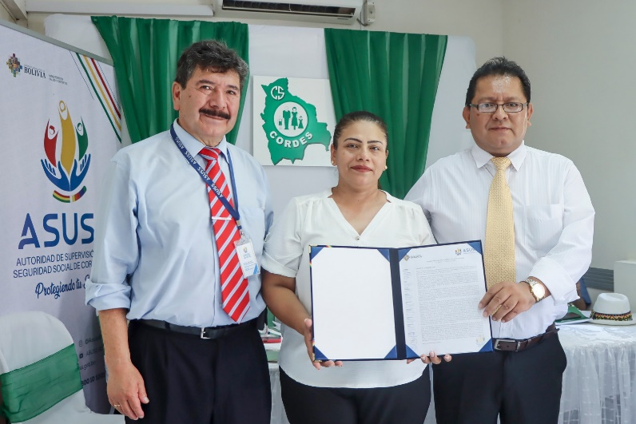
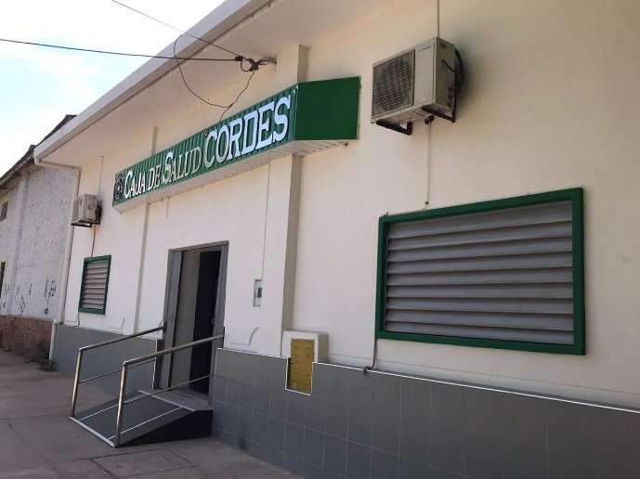
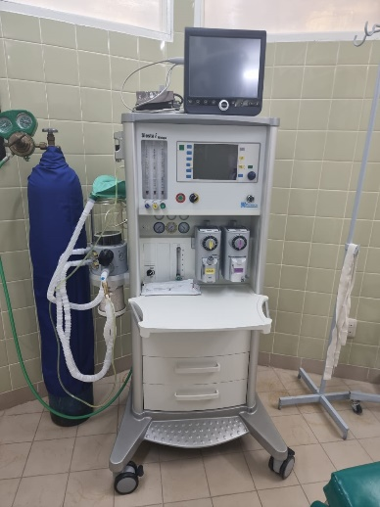
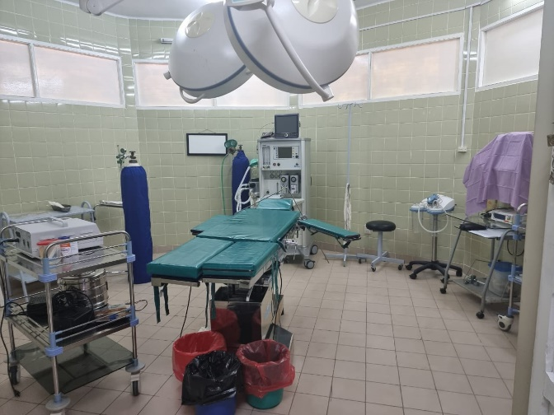
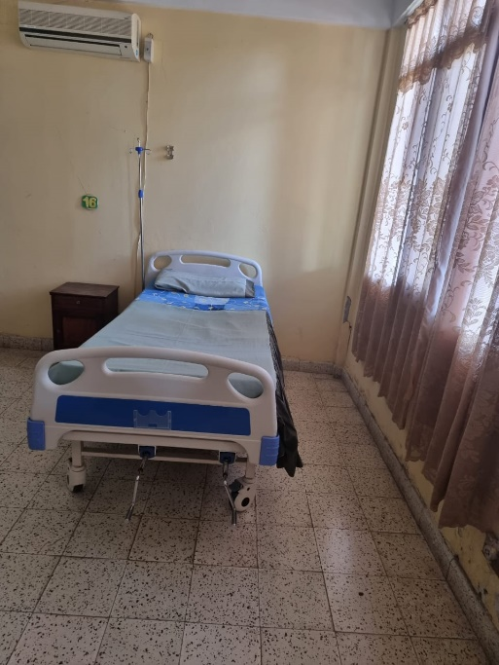
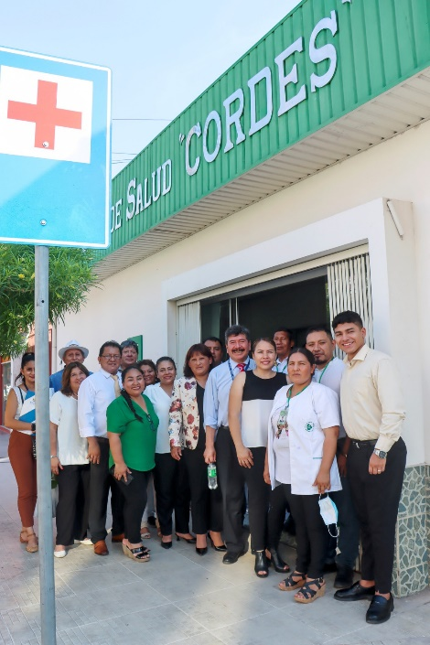

Slide 36
PRESTACIÓN DE SERVICIO

Slide 37
 | INSTITUTO NACIONAL DE SEGUROS DE SALUD |  |  |  |  |  |  |  |  |  |  |  | FORM BIO 003a
 | PRESTACIONES MEDICAS: NUMERO DE CONSULTAS MEDICAS REALIZADAS SEGÚN CATEGORIA POR REGIONAL Y/O DISTRITO
 | CAJA DE SALUD CORDES REGIONAL TARIJA |  |  |  |  |  |  |  |  |  |  | GESTIÓN: | 2022
 |  |  |  |  |  |  |  |  |  |  |  | MES: | ENERO-DICIEMBRE
 | REGIONAL Y/O DISTRITO | TOTAL CONSULTAS REALIZADAS | NUMERO DE CONSULTAS |  | CONSULTAS SEGÚN CATEGORIA |  |  |  |  | SEGURO SOCIAL UNIVERSIT. (SSUE) | SEGURO SALUD PUB. ADULTO MAYOR (SSPAM) | SEGURO UNIVERSAL MATERNO INFANTIL | PARTICULARES
 |  |  |  |  | POBLACIÓN ACTIVA |  | POBLACIÓN PASIVA
 |  |  | NUEVAS | SUB SIGUIENTES | COTIZANTES | BENEFICIARIOS | RENTISTAS | DERECHO HABIENTES | BENEFICIARIOS
 | TOTAL | 42.470 | 36.896 | 5.574 | 13.366 | 11.286 | 11.391 | 6.261 | 166 | - | - | - | -
 | TARIJA | 32.599 | 28.047 | 4.552 | 10.596 | 9.377 | 8.395 | 4.094 | 137 | - | - | - | -
 | YACUIBA | 1.520 | 1.518 | 2 | 858 | 356 | 208 | 90 | 8 | - | - | - | -
 | VILLAMONTES | 935 | 716 | 219 | 415 | 286 | 119 | 115 | - | - | - | - | -
 | BERMEJO | 7.416 | 6.615 | 801 | 1.497 | 1.267 | 2.669 | 1.962 | 21 | - | - | - | -

Slide 38
NUMERO DE RECETAS DESPACHADAS POR ESPECIALIDAD Y SERVICIO Y SEGÚN REGIONAL
CAJA DE SALUD CORDES REGIONAL TARIJA |  |  |  |  |  |  |  |  |  |  | GESTIÓN: | 2022
 |  |  |  |  |  |  |  |  |  |  | MES: | ENERO-DICIEMBRE
NOMBRE DEL ESTABLECIMIENTO | TOTAL ANALISIS REALIZADOS | CONSULTA EXTERNA |  |  |  |  |  | HOSPITALIZACION
 |  | TOTAL ANALISIS C.E. | MEDICINA Y ESP. MED. | CIRUGIA Y ESP.QUIRURG | PEDIATRIA | GINECO OBSTETRICIA | DENTAL | TOTAL ANALISIS HOSP. | MEDICINA Y ESP. MED. | CIRUGIA Y ESP.QUIRURG | PEDIATRIA | GINECO OBSTETRICIA | U.T.I
TOTAL | 157.739 | 81.320 | 71.970 | 1.475 | 5.428 | 1.755 | 692 | 76.419 | 70.865 | 2.118 | 245 | 1.440 | 1.751
TARIJA | 126.820 | 54.259 | 47.852 | 237 | 4.801 | 941 | 428 | 72.561 | 67.384 | 2.034 | 235 | 1.157 | 1.751
YACUIBA | - | - |  | - | - | - | - | - | - | - | - | -
VILLAMONTES | - | - |  | - | - | - | - | - | - | - | - | -
BERMEJO | 30.919 | 27.061 | 24.118 | 1.238 | 627 | 814 | 264 | 3.858 | 3.481 | 84 | 10 | 283

Slide 39
INSTITUTO NACIONAL DE SEGUROS DE SALUD |  |  |  |  |  |  | FORM BIO 010 (a)
CONSULTA EXTERNA: EXAMENES ESPECIALES REALIZADOS SEGÚN TIPO
CAJA DE SALUD CORDES REGIONAL TARIJA |  |  |  |  |  |  |  |  | GESTIÓN: | 2022
 |  |  |  |  |  |  |  |  | MES: | ENERO-DICIEMBRE
NOMBRE DEL ESTABLECIMIENTO | ELECTRO ENCEFALOGRAMAS | ELECTRO CARDIO GRAMAS | ECOCAR DIOGRA FIA | AUDIO METRIAS | TOMO GRAFIAS | RESONANCIA NUCLEAR MAGNETICA | E C O G R A F I A S
 |  |  |  |  |  |  | GINECO LOGICA | DIGESTIVA | UROLOGICA | OTRAS
TOTAL | 87 | 515 | 3 | 56 | 373 | 48 | 490 | 246 | 226 | 372
TARIJA | 87 | 515 | 3 | 56 | 373 | 48 | 401 | 163 | 114 | 334
YACUIBA | - | - | - | - | - | - | 16 | 15 | 8 | 1
VILLAMONTES | - | - | - | - | - | - | 13 | 3 | 2 | -
BERMEJO | - | - | - | - | - | - | 60 | 65 | 102 | 37

Slide 40
INSTITUTO NACIONAL DE SEGUROS DE SALUD |  |  |  |  |  |  |  |  |  | FORM BIO 004
HOSPITALIZACION: MOVIMIENTO DE PACIENTES HOSPITALIZADOS SEGÚN REGIONAL Y/O DISTRITO
CAJA DE SALUD CORDES REGIONAL TARIJA |  |  |  |  |  |  |  |  | GESTIÓN: | 2022
 |  |  |  |  |  |  |  |  | MES: | ENERO-DICIEMBRE
REGIONAL Y/O DISTRITO | NUMERO DE CAMAS | DIAS CAMA | DIAS PACIENTE | INDICE OCUPACIONAL | TOTAL EGRESOS | EGRESOS |  | DIAS DE ESTADA | ESTANCIA MEDIA | TASA MORTALIDAD P/100 EGRESOS | RENDIMIENTO CAMA
 |  |  |  |  |  | ALTAS | DEFUNCIONES
TOTAL | 30 | 10.951 | 4.170 | 38,1 | 877 | 844 | 33 | 3.711 | 4,2 | 3,8 | 29,2
TARIJA | 20 | 7.301 | 3.653 | 50,0 | 705 | 672 | 33 | 3.194 | 4,5 | 4,7 | 35,3
YACUIBA | - | - | - | - | - | - | - | - | - | - | -
VILLAMONTES | - | - | - | - | - | - | - | - | - | - | -
BERMEJO | 10 | 3.650 | 517 | 14,2 | 172 | 172 | - | 517 | 3,0 | - | 17,2

Slide 41
GRACIAS

